Slide 1
Jaan Kross
1920-2007

Slide 2
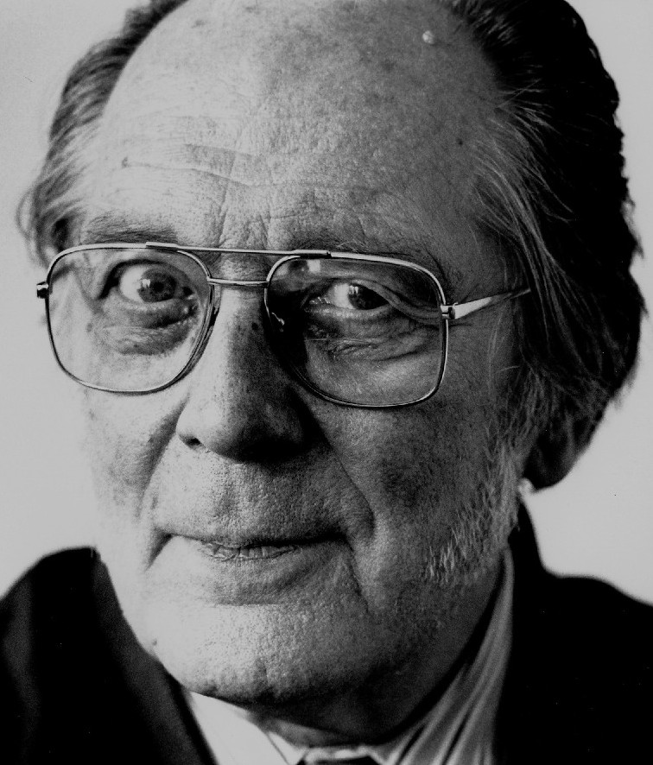
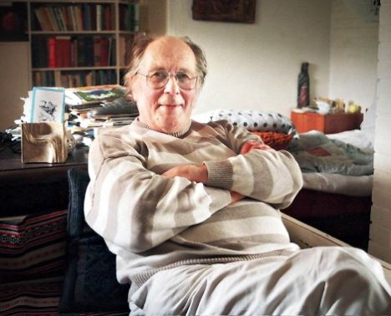
Jaan Kross

Slide 3
Elulugu
Sündinud 1920.
Lõpetas Tallinna J. Westholmi gümnaasiumi.
Õppis 1938–1945 TÜ õigusteaduskonnas.
1941-1943 Tallinna Linnapanga ametnik,
1943-1944 sõjaväeametnik Tallinnas.’
Krossi kirjanikudebüüt toimus tavatult hilja.

Slide 4
Loomingu kirjeldus
Jaan Kross on kirjutanud peamiselt vabavärsilist mõtteluulet, millega ta võitles isikukultuse, silmakirjalikkuse, muganemise, bürokraatia ja ühiskonnas valitseva vale vastu. See oli püüd uuesti sünnile ja puhtusele, luuletaja soov alustada
Krossi kangelased on võimekad, teotahtelised ning edasipüüdvad võitlejad, kes ei tunnista nende ette seatud piire ning sooviad jätta endast jälje ajalukku.
Proosaloomingus astus kirjanik iga teosega sammu tänapäevale lähemale.

Slide 5
Looming
Luule
„Söerikastaja” (1958)
„Kivist viiulid” (1964)
„Lauljad laevavööridel” (1966)
„Vihm teeb toredaid asju” (1969)
„Voog ja kolmpii” (1971)
„Põhjatud silmapilgud” (1990)
„Maailma avastamine” (2005) uustrükk

Slide 6
Looming
Romaanid
“Kolme katku vahel” I-IV (1970-1980)
“Keisri hull” (1978)
“Rakvere romaan” (1982)
“Professor Martensi ärasõit” (1984)
“Vastutuulelaev” (1987)
“Wikmani poisid” (1988)
Notes:
„Kolme katku vahel” I–IV (1970–1980)
„Keisri hull” (1978)
„Rakvere romaan” (1982)
„Professor Martensi ärasõit” (1984)
„Vastutuulelaev” (1987)
„Wikmani poisid” (1988)

Slide 7
Lisaks luulele ja kirjandusele
Jaan Krossi luuletus : “Imeline aas” ,on tehtud lauluks.
Vendade Urbide viisistatult populaarseks lauluks saanuna on autori algset teksti sageli ekslikult moonutatud, lauldes imelise laane asemel imelisest aasast. (Laulu saab kuulata vajutades ikoonile)

Slide 8
Luuletus : Tiivad
Omas kodus jäin korraga kohata.
Olen äkki kui paadita aer ma.
Tahaks laulda, kuid oskan vaid ohata
ning see ajab mind nutma ja naerma.
Kaigun kaasa nüüd igale kõlale.
Kaunid asjad mu enesest viivad.
Mingi raskus on kasvand mu õlale
ja ma tunnen: see raskus on
tiivad.

Slide 9
Kasutatud kirjandus
http://www.weebly.com/weebly/main.php#
http://www.youtube.com/watch?v=Zn4E11Y9RGw&feature=player_embedded#!
http://www.miksike.ee/docs/referaadid/jaan_kross_dianaleoste.htm
http://www.postimees.ee/281207/esileht/kultuur/303413.php

Slide 10
Koostas
Simona Andreas 2010

